Slide 1
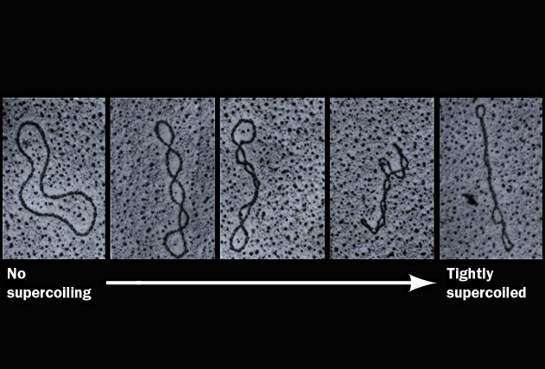
Микроскопия суперспиральной ДНК
Маленькая плазмида бактерии
Электронная микроскопия

Slide 2
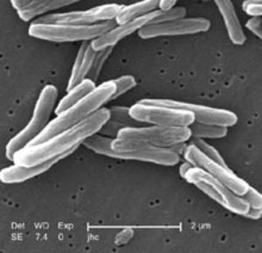
Электронная микрофотография палочки Коха
Масштабная линейка –
2 микрона

Slide 3
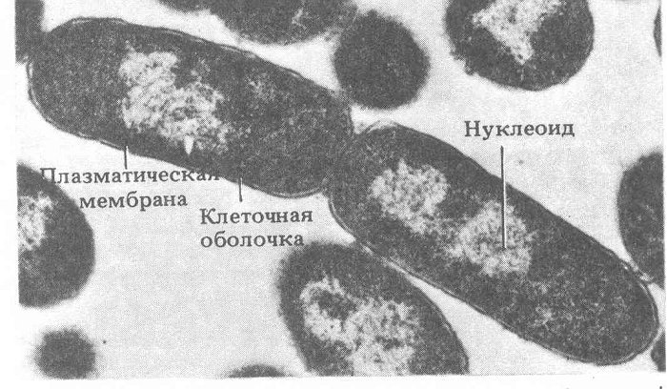
ДНК занимает не всю клетку бактерии
ДНК в клетке бактерии обычно образует нуклеоид

Slide 4
Задача(*) для любопытных: насколько плотно упакована ДНК палочки Коха
Оцените среднее расстояние от участка ДНК до участка соседнего в пространстве, но не соседнего по последовательности.
Указания. 1) Размеры клетки, нуклеоида и число пар оснований ДНК оцените из фотографий на предыдущих слайдах.
2) Расстояние между плоскостями соседних оснований около 3,4 ангстрема.
3) Диаметр двойной спирали ДНК – около 20 ангстрем. 4) 1 ангстрем = 10⁻¹⁰ метра.
?

Slide 5
А. Лисицина, 5к., каф. биофизики
Мало!
Ошибка в вычислениях
Расстояние от участка ДНК до соседнего в пространстве (20/2)=16 ангстрем

Slide 6
ДНК еще плотнее?

Slide 7
Задача
Ядро клетки человека можно принять за шар (не всегда так!), диаметр от 3х до 10 микрометров. Верно ли, что ДНК в ядре упакована плотнее, чем в бактериальной клетке? Если да, то насколько?

